Slide 1
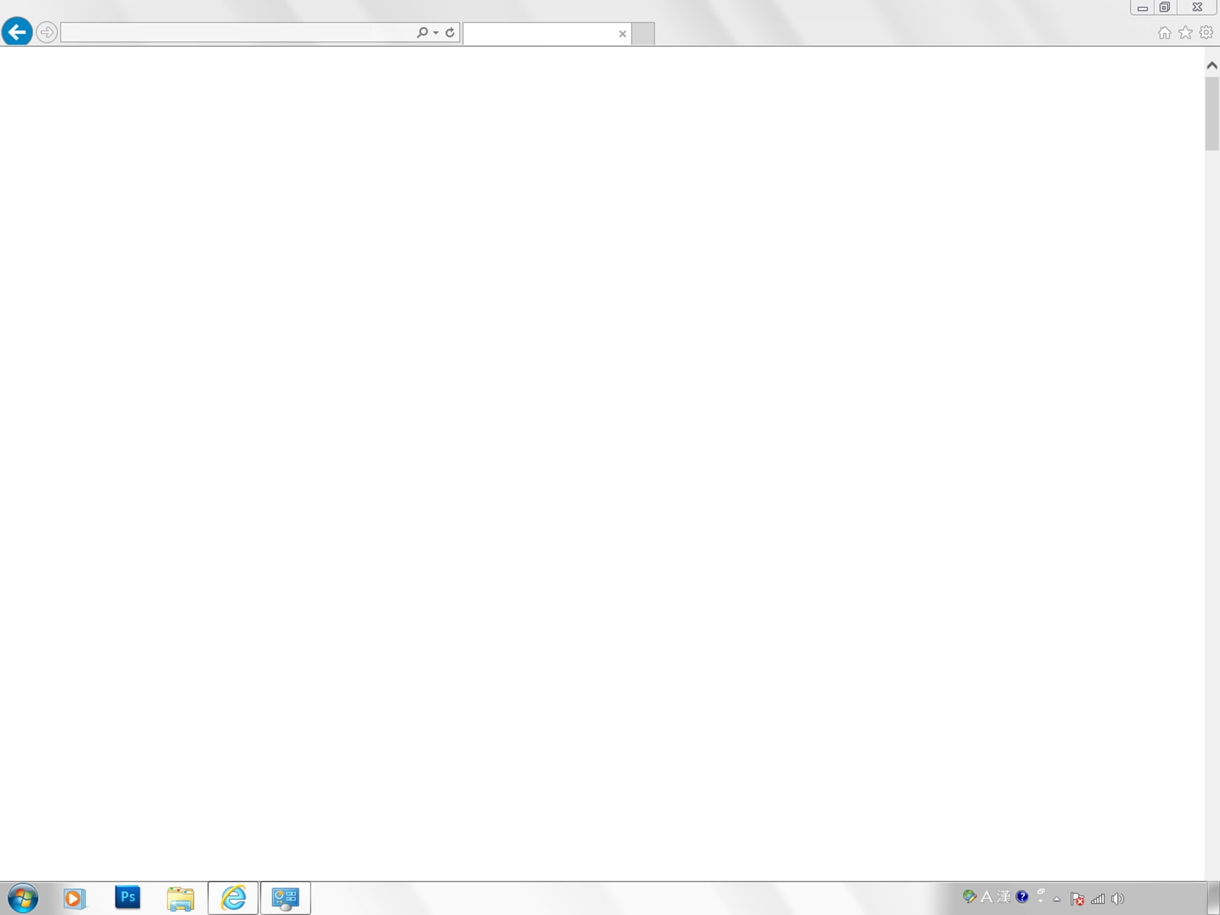

빅데이터 중간발표
20160404 허준범
ENTER
유튜브 광고성, 선정성 댓글 분석
ENTER

Slide 2

YouTube
댓글 분석

Slide 3
CONTENT
기획 발표 설명
개발 계획 설명
어려움 & 변경사항
프로젝트 진행 상황
향후 진행방향

Slide 4
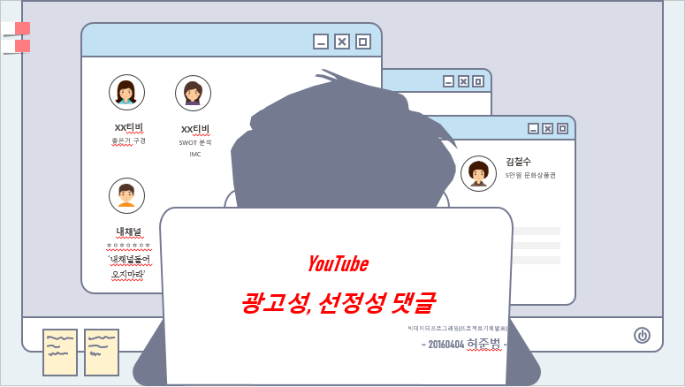
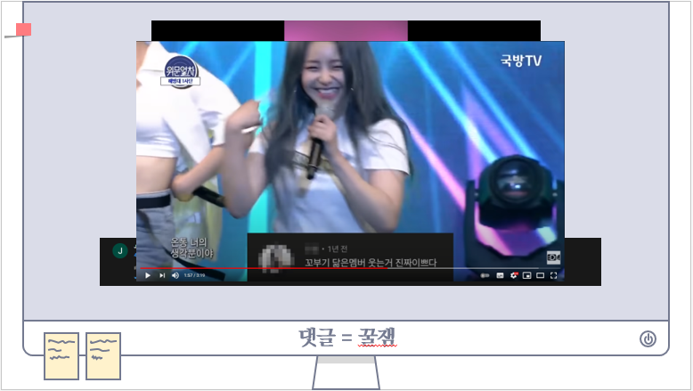
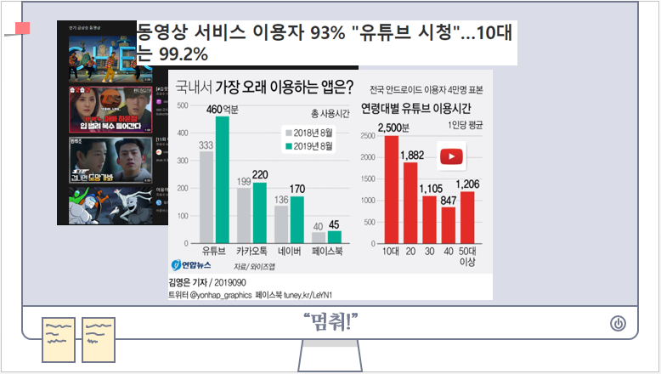
기획 발표 설명

Slide 5
개발 계획 설명
1
댓글 데이터 수집
2
수집 데이터, 변환하기
3
데이터 키워드, 시각화

Slide 6
어려움 & 변경사항
데이터 수집
데이터가 파일로 제공되는 것이 아님.
직접 크롤링 -> API로 데이터를 수집함.
데이터 가공
수집된 데이터에서 원하는 정보만을 추출하여 가공해야함.
JSON -> CSV?
중간 발표
‘인기동영상’ 카테고리 별 유해성 댓글 수 분석.
#최신, #음악, #게임

Slide 7


프로젝트 진행 상황
1) Selenium 데이터 수집
느리다.
적은 데이터 수집할 때만 이용할 듯..
2) YouTube API 이용
빠르다.
JSON 형식으로 데이터 받을 수 있다.

Slide 8
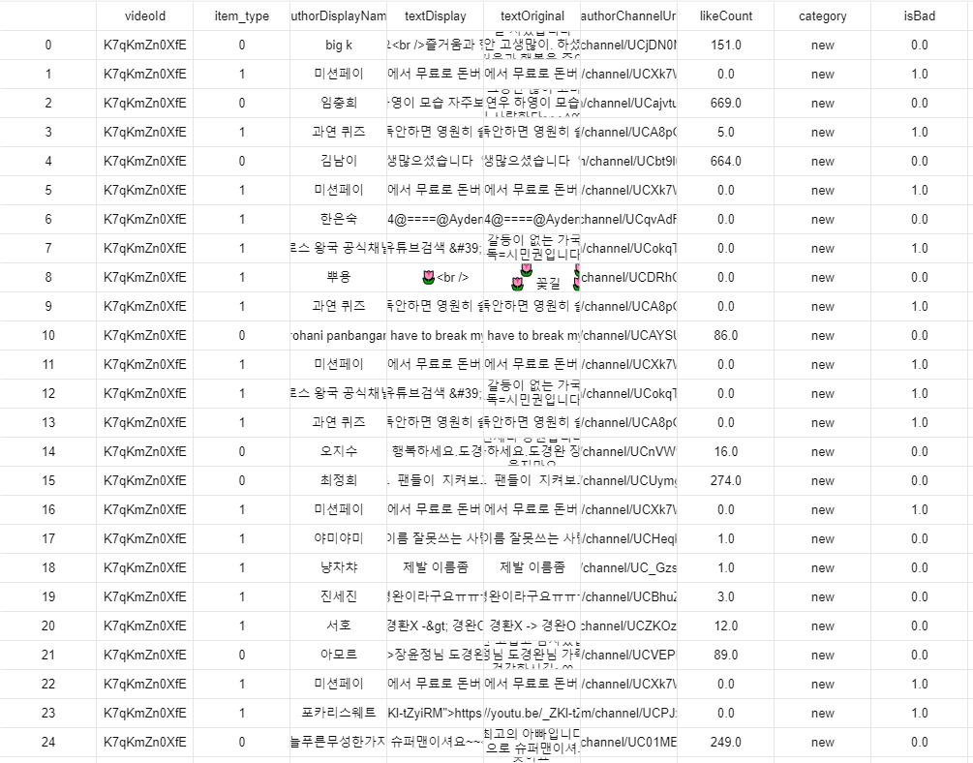
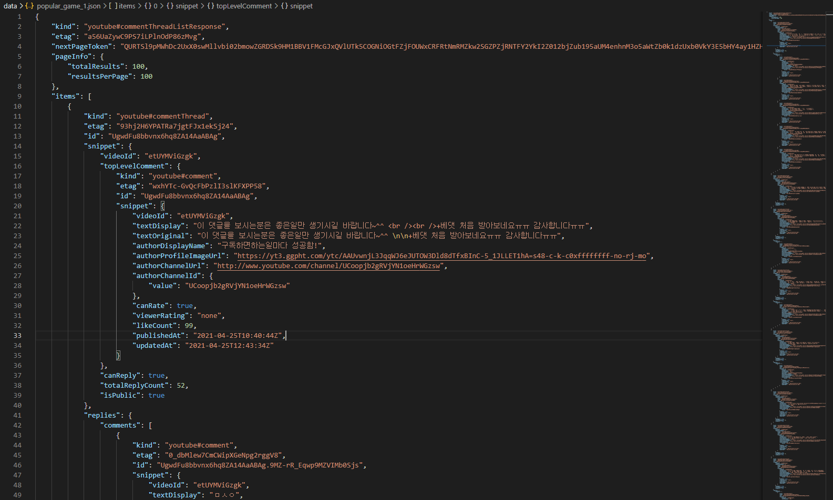
프로젝트 진행 상황
JSON Data -> Pandas

Slide 9
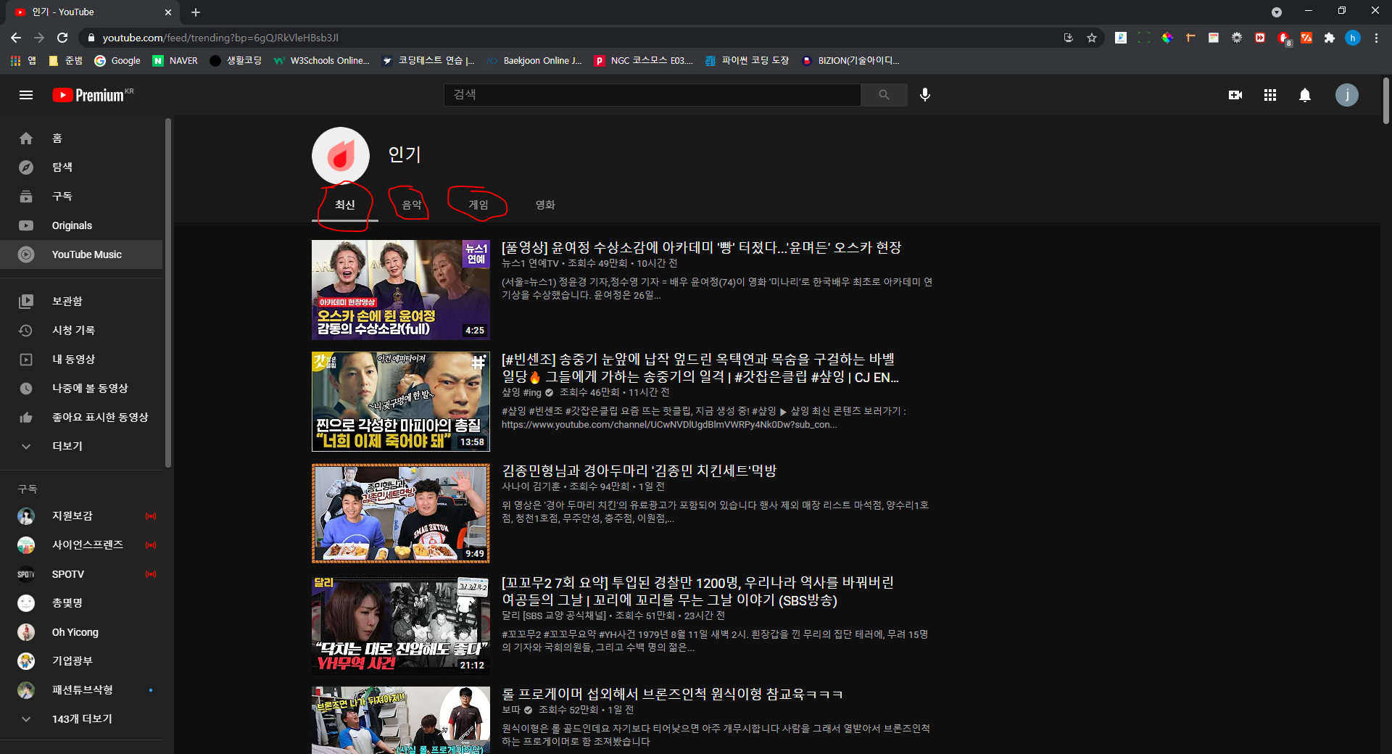
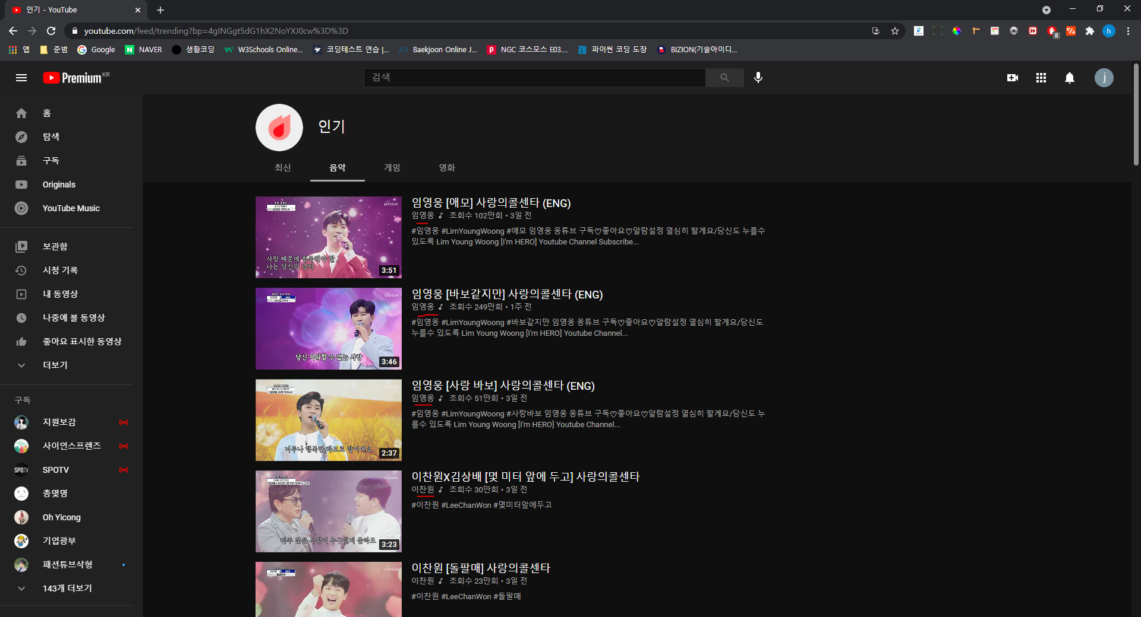
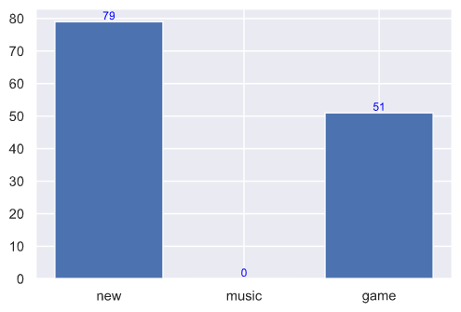
프로젝트 진행 상황

Slide 10
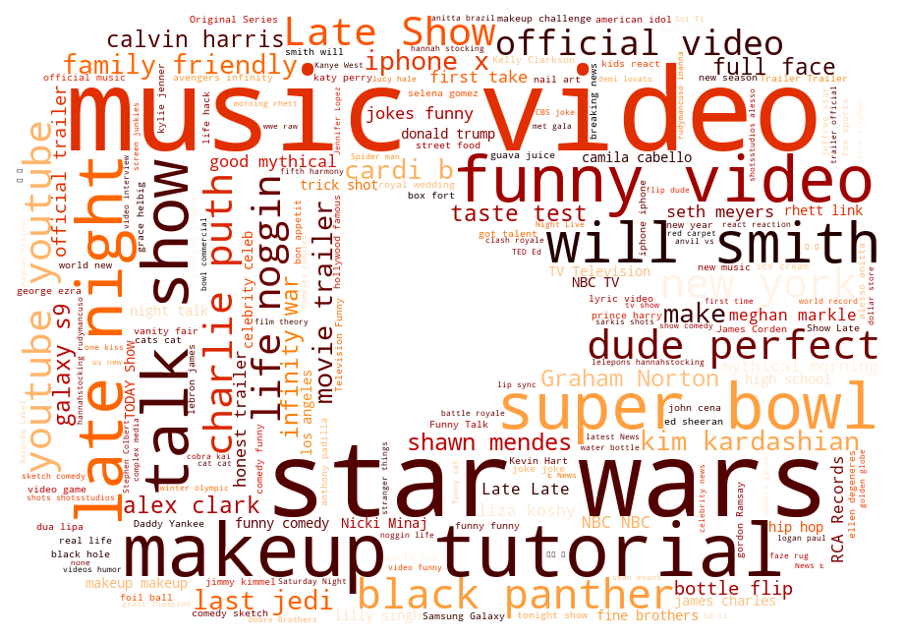
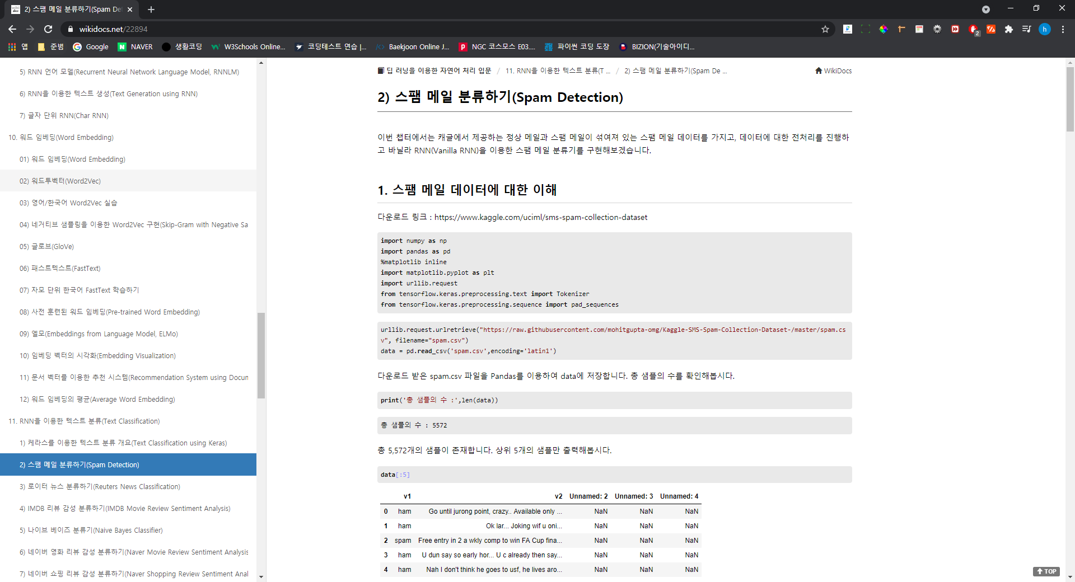
향후 진행방향
유해 댓글 시각화
데이터를 시각화(wordcloud)
스팸 메일 분류하기 모델 적용?
임베딩?
스팸 메일 분류하기(Spam Detection)
https://wikidocs.net/22894

Slide 11
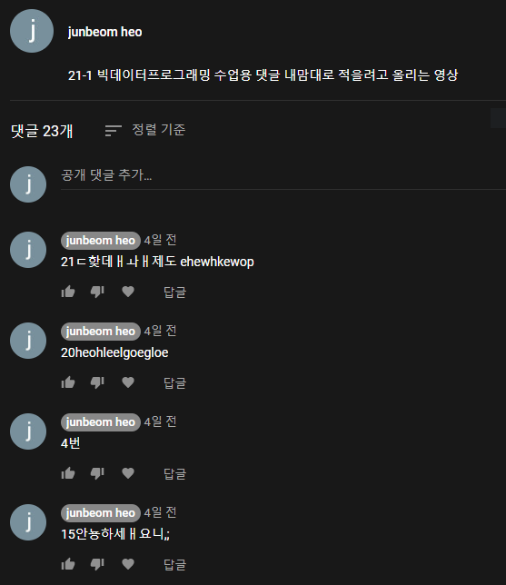
향후 진행방향
학습한 모델로 댓글 평가 후 삭제???
스팸메일 분류 -> 댓글 분류 모델
댓글 분석 후 삭제(자동화)

Slide 12
THANK YOU

